Slide 1
Впровадження дослідницької технології як засіб формування творчої особистості школяра

Slide 2
Формування сучасної особистості на будь-якому етапі виховання і навчання завжди має посідати провідне місце. На цьому повинна формуватися сучасна педагогіка – педагогіка вільної й обізнаної особистості. Тому треба приділяти більше уваги розвитку талантів учнів шляхом розкриття наукового світогляду, розв’язанням проблем не тільки теоретичними знаннями, а й умінням мислити.
Особливу роль дослідницької практики учнів у розвитку самостійності їхньої думки визначали відомі українські педагоги Я. Чепіга й А. Музиченко. Важливим елементом дослідницького методу фізик-методист М. І. Мєдянцев вважав проведення на уроці евристичної бесіди. Основою для неї були спостереження учнів, організовані з метою збудження сумнівів, міркувань, творчих припущень.
Питання, запропоновані вчителем, повинні симулювати самостійність роздумів і суджень учнів, допомагати їм самостійно просуватися до розв’язання завдання, що виникло під час їхніх спостережень або дослідів відповідно до наміченого плану дій.

Slide 3
Метою дослідницької технології є набуття учнями навичок дослідницької роботи, формування активної, творчої особистості. Цілі проведення наукового дослідження:
Залучити учнів до процесу набуття нових знань;
Засвоїти один із нестандартних видів пізнавальної діяльності;
Навчити користуватися нормативною, навчальною літературою, статистичними даними, інформаційною системою Інтернет;
Виробити вміння працювати з основними комп’ютерними програмами;
Надати можливість виступити публічно, провести полеміку, донести до слухачів свою точку зору, обґрунтувати її, схилити аудиторію до втілення своїх ідей.

Slide 4
Завдання, які вирішують під час застосування дослідницьких технологій:
Використати дослідницькі методи у вивченні учнями предметів шкільної програми;
Застосувати дослідження під час ознайомлення школярів з окремими явищами, процесами, фактами;
Допомогти учням у засвоєнні комплексу дослідницьких заходів, формувати їхні дослідницькі вміння та навички;
Прищеплювати учням інтерес до навчальних і наукових досліджень;
Формувати в школярів розуміння того, що їхнє навчання наближається до наукового пізнання;
Збагачувати творчі здібності учнів на основі формування їхнього дослідницького досвіду;
Вивчати й аналізувати індивідуальні особливості формування дослідницького досвіду учнів, його впливів на їхній інтелектуальний розвиток і виховання.

Slide 5
Основна ідея дослідницького методу полягає у використанні наукового підходу до вирішення того чи іншого навчального завдання. Робота учнів у цьому випадку будується за логікою проведення класичного наукового дослідження з використанням усіх методів і прийомів наукового дослідження, характерних для діяльності науковців. Основна роль у процесі застосування дослідницьких методів навчання ілюструється в:
а) спрямуванні учнів на осмислення проблеми в цілому;
б) створенні умов для пошукової творчої діяльності;
в) організації самостійної пошукової діяльності.

Slide 6
Дослідницька діяльність під керівництвом педагога дозволяє учням:
самостійно визначити проблемні ситуації, знайти шляхи для їх розв’язання;
точно описати факти, явища із застосуванням загальновизнаної технології;
згрупувати факти, ознаки відповідно до загальнонаукових правил;
проаналізувати факти та явища, виділити з них загальне і єдине, випадкове і закономірне;
збудувати доказ і дати спростування.

Slide 7
Під час проведення дослідницької роботи в молодих людей розвиваються вміння:
аналізувати, систематизувати ( аналіз – це спосіб пізнання об’єкта за допомогою вивчення його частин і властивостей);
порівнювати ( порівняння – це спосіб пізнання за допомогою встановлення спільного і відмінностей);
узагальнювати й класифікувати ( узагальнення – це спосіб пізнання з визначенням загальних істотних ознак);
визначати поняття ( поняття – це слово або словосполучення, що позначає окремий об’єкт або сукупність об’єктів і їхні істотні ознаки);
доводити й спростовувати ( доказ – це міркування, що означає істинність якого-небудь твердження шляхом приведення доведених раніше тверджень. Спростування – це міркування, спрямоване на встановлення помилковості висунутого твердження).

Slide 8
Основні етапи організації навчальної діяльності за використання дослідницького методу
Визначення загальної теми дослідження, предмета й об’єкта дослідження.
Виявлення й формулювання загальної проблеми.
Формулювання гіпотез.
Визначення методів збирання й обробки даних на підтвердження висунутих гіпотез.
Збирання даних.
Обговорення отриманих даних.
Перевірка гіпотез.
Формулювання понять, узагальнень, висновків.
Застосування висновків.

Slide 9
Узагальнена модель навчання дослідження
Зіткнення з проблемою
Збирання даних
Збирання даних експерименту
Побудова пояснення
Аналіз ходу дослідження
Висновки

Slide 10
Для успішного засвоєння дослідницького методу навчання бажано використовувати такі прийоми:
завдання на самостійне складання нестандартних задач;
завдання з надлишковими даними або на визначення даних, яких не вистачає;
завдання на опис будь-якого об’єкта без використання інструкцій;
завдання на «миттєвий здогад», розуміння;
завдання на визначення меж застосованості та ступеня вірогідності отриманих результатів;
евристична бесіда.

Slide 11
Дослідницька робота – це творча робота:
опис природних явищ у вигляді казок, оповідань, приказок із фізичної точки зору;
створення простих приладів;
розробка дослідницьких тем;
створення презентацій-проектів;
підготовка учнів до написання робіт Малої Академії Наук.

Slide 12
Безперечними перевагами використання дослідницької роботи є:
високий ступінь активності і самостійність учнів під час виконання експерименту;
вироблення вмінь працювати з фізичними приладами й навичок обробляти результати спостережень і вимірювань;
можливість проведення експерименту або спостереження за індивідуальним планом;
завдання для учнів цікаві й посильні.

Slide 13
Недоліки дослідницького методу навчання
значні витрати часу й енергії учителів та учнів;
обмежена кількість дітей, охочих займатися дослідницькою діяльністю в позаурочний час;
Використання дослідницького методу вимагає високого рівня педагогічної кваліфікації вчителя;
відповідна підготовка учнів;
врахування психологічних особливостей учнів.

Slide 14
Фрагменти уроків-досліджень Евристичний експеримент з фізики
Евристичний експеримент має надзвичайно важливе значення. Він не тільки приваблює учнів до вивчення нової теми, а й вчить основного прийому пізнавання природи.
Йдеться про досліди, пояснення яких розкриває найважливіші закони фізики. Такі досліди зазвичай демонструють на початку вивчення нової теми. Досліди мають викликати здивування, стати запрошенням у дивовижний світ фізики у всіх його проявах.
До кожного експерименту ставляться запитання, відповідь на які формує певні фізичні поняття.
До евристичних дослідів на уроках ставляться такі вимоги:
Дослід повинен бути справді евристичним, тобто розкривати поняття.
Дослід повинен бути наочним, добре зрозумілим, ефективним.
Для відтворення досліду використовують просте, недефіцитне і недороге обладнання, що дає змогу повторити дослід навіть у домашніх умовах для своїх товаришів, рідних.
Досліди слід відтворювати із суворим дотриманням правил безпеки. З цими правилами повинні бути обізнані учні.

Slide 15
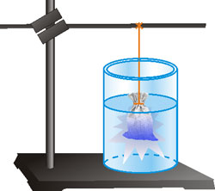
Дифузія.
У склянку з чистою водою опускають краплю речовини, що зафарбовує воду, проникаючи між частинками води.
Ставлять запитання: Що доводить цей дослід?
Відповідають діти, а потім підсумовує вчитель у вигляді віршика:
Склянка чистої води,
Крапнемо ми щось туди,
Щось це трохи поблукає,
Місце у воді шукає,
Місце там завжди знайдеться –
То дифузією зветься!

Slide 16
«Пасхальна символіка й фізичні досліди»
Заздалегідь учням можна запропонувати теми домашніх досліджень:
Як відрізнити варене яйце від сирого?
Як за допомогою яйця встановити насичений розчин солі?
Оцінити міцність шкарлупи курячого яйця.
Як за допомогою круто звареного яйця встановити існування атмосферного тиску?

Slide 17
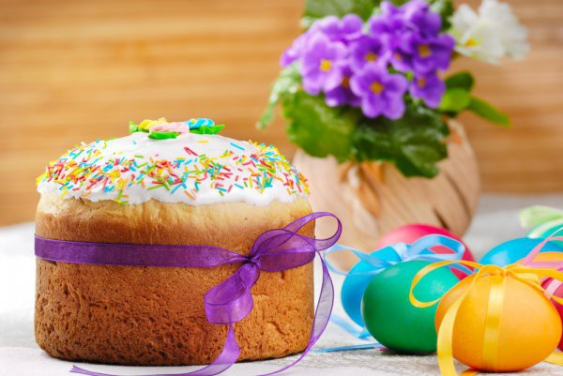
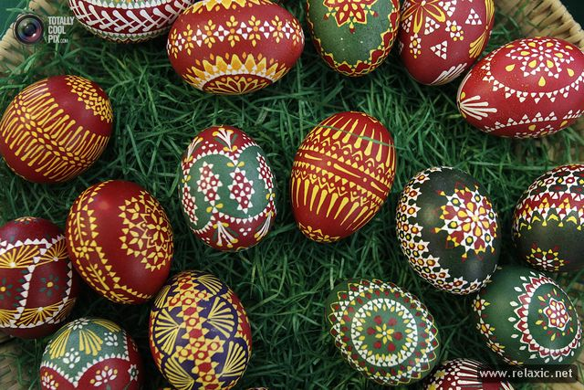
Під час уроку можна розв’язати експериментальні задачі:
Визначити тиск паски на стіл (учні самостійно вибирають прилади, складають алгоритм вирішення задачі).
Визначити густину яйця методом гідростатичного зважування.
Визначити масу парафінового яйця й обчислити масу точної його копії з іншого матеріалу (наприклад, деревини).

Slide 18
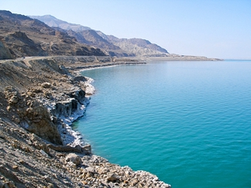
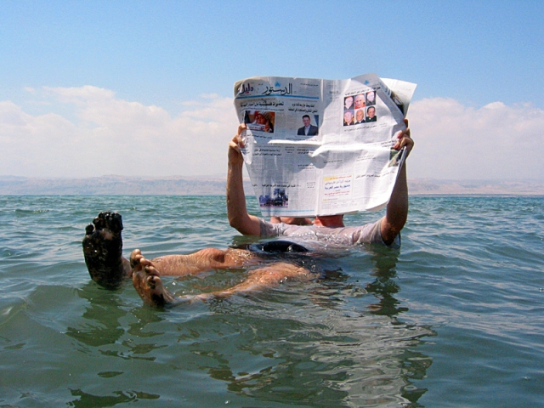
«Виштовхувальна сила. Закон Архімеда.»
Почати урок можна з біблійної легенди про те, що колись давно на Заході Азії існували два міста Содома і Гомора, Там жили дуже грішні люди, і Бог вирішив покарати їх. Він послав на міста вогонь, і вони згоріли до тла. На місці пожежі утворилося велике дуже солоне море. Пізніше його назвали «Мертве море»…
Через багато років відомий англійський письменник Марк Твен з гумором описує незвичайні відчуття, які виникали в нього і його товаришів, коли вони побували на Мертвому морі і купались в його водах:
«Це було забавне купання! Ми не могли потонути! Тут можна було витягнутися на воді на всю довжину, лежачи на спині і склавши руки на грудях, причому більша частина тіла залишалася над водою!..»

Slide 19
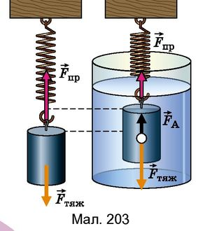
Далі вчитель ставить проблемне питання: чому ж люди не могли потонути у водах Мертвого моря?
При цьому учні вживаються в роль дослідника. Демонструється звичайний дослід із розтягування пружини під дією вантажу, що перебувають спочатку в повітрі, а потім у воді. У бесіді з учнями з’ясовується існування виштовхувальної сили. Тоді пропонується перейти до серйозного наукового дослідження, з’ясувати, від чого залежить виштовхувальна сила.

Slide 20
Будь-яке дослідження починається зі збирання й обговорення фактів. Такі факти поступово накопичуються в ході бесіди, коли учні згадують різні явища природи й випадки зі щоденної практики. Це допомагає їм сформулювати проблему уроку й висунути гіпотезу.
Учні припускають, що виштовхувальна сила залежить від об’єму зануреного тіла, його ваги (чи маси), густини, глибини занурення, форми тіла. Вчитель не відкидає неправильні припущення: кожна з гіпотез потребує експериментальної перевірки.
Перевіряємо всі висунуті гіпотези. При цьому учні, самостійно досліджуючи характер залежності між фізичними величинами, аналізують свої спостереження, роблять висновки, які й призводять до остаточної побудови теорії.

Slide 21
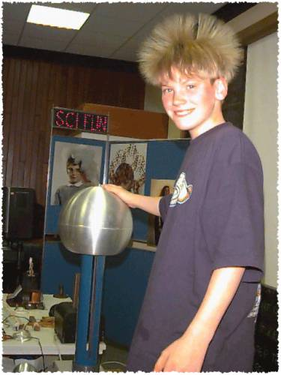
Вивчення електростатики і закону Кулона
Демонстрація дослідів.
а) Притягання наелектризованою паличкою метрової дерев’яної лінійки, що може легко обертатися на лампі, закріпленій на підставці;
б) притягання водяної цівки наелектризованим гребінцем;
в) взаємодія двох наелектризованих ебонітових паличок;
г) взаємодія двох наелектризованих паличок – ебонітової і скляної;
д) електризація волосся людини при дотиканні до зарядженого тіла.
Евристична бесіда за підсумками спостережень.
Про що свідчать два перші досліди?
Який висновок можна зробити з досвіду про взаємодію двох наелектризованих однойменно та різнойменно паличок?
Учні пробують зробити загальні висновки зі всього сказаного й побаченого під час демонстрацій дослідів. Вчитель вислуховує і корегує думки учнів, висновки записують.
В ході уроку учням ставлять запитання:
Які бувають заряди?
Як вони взаємодіють?
Які частинки несуть на собі найменший заряд?
Що саме відбувається за електризації?
Від чого залежить сила, з якою взаємодіють частинки?

Slide 22
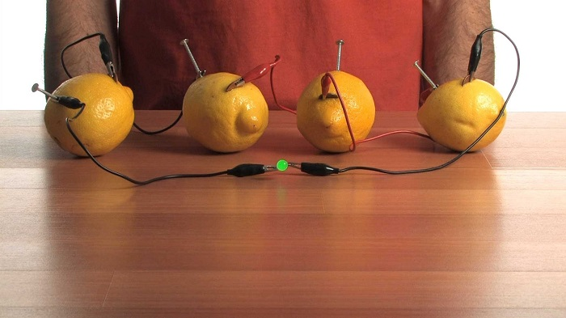
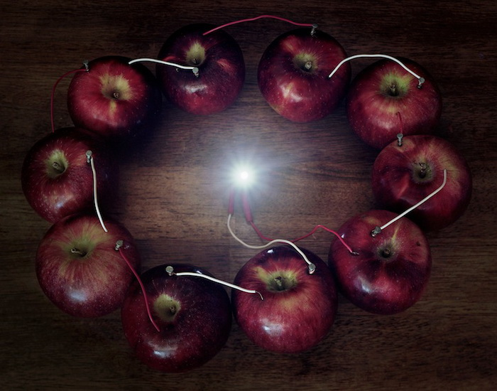
Струм у різних середовищах
А тепер запропонувати пояснити їх, даючи навідні питання:
Яка речовина проводить струм у даних дослідах?
Що є носіями струму в цьому випадку? Та ін.
Можна показати учням цікаві досліди.

Slide 23
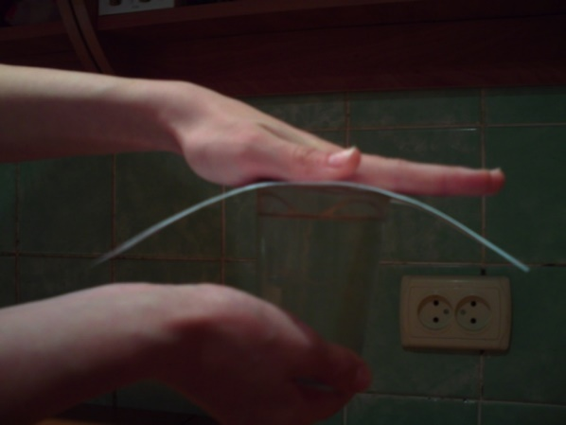
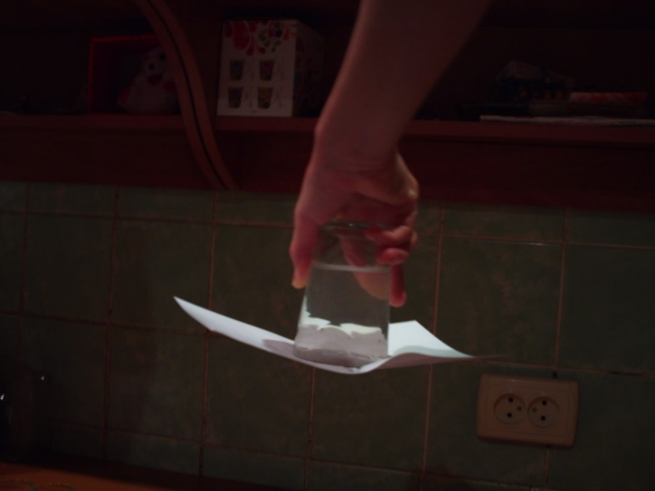
Атмосферний тиск
При вивченні цієї теми можна теж проводити дослідження за допомогою проведення та обговорення дослідів:
Набрати води в склянку. Щільно накрити листком паперу і, притримуючи, перевернути.
Листок прилипне і вода не буде виливатися.

Slide 24
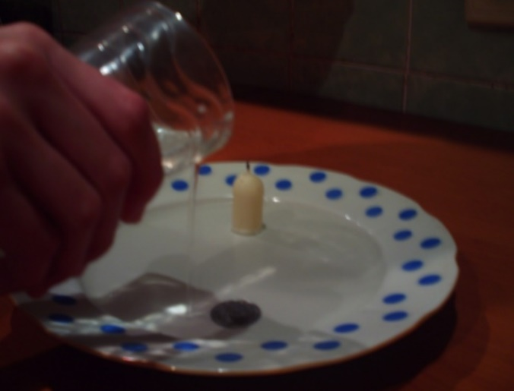
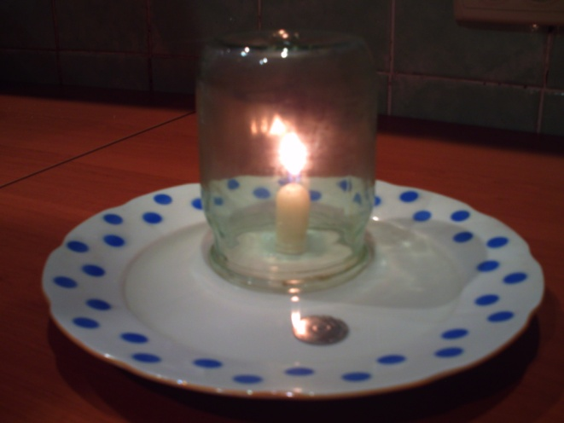
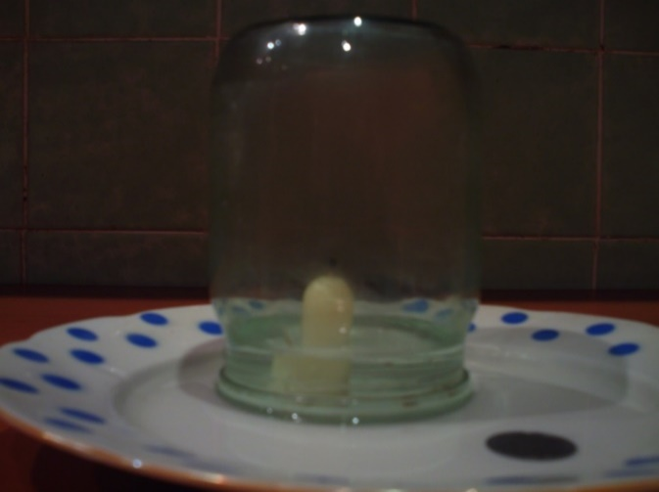
Дослід «Сухим з води». Учням дається завдання запропонувати спосіб, щоб вийняти монету з води, не замочивши рук. Тоді демонструється дослід.
Питання для учнів:
Чому вода втягується під банку?
Чому під банкою тиск менший, ніж зовні?

Slide 25
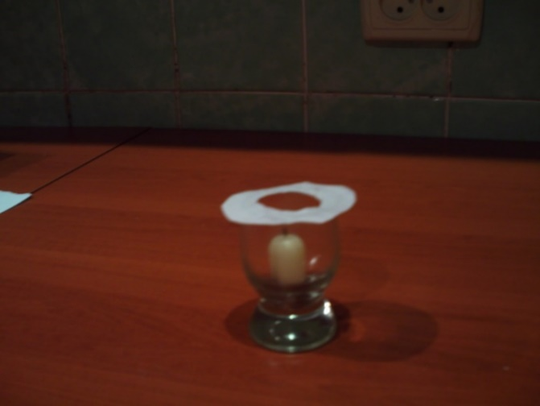
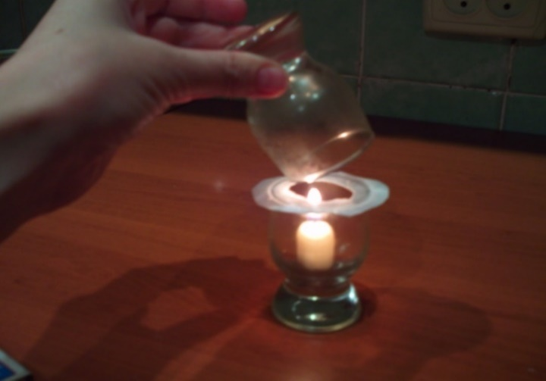
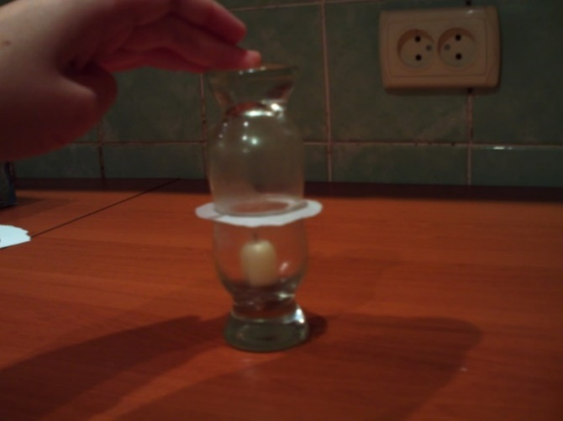
Далі учням пропонується провести аналогію між відомим дослідом Отто фон Геріке і дослідом, виконаним в лабораторних умовах. Учні мають пояснити дію атмосферного тиску в одному і другому випадку.

Slide 26
Для молодших школярів можна запропонувати підготувати міні-проекти на різноманітні теми. Наприклад:
Видатні українські фізики.

Slide 27
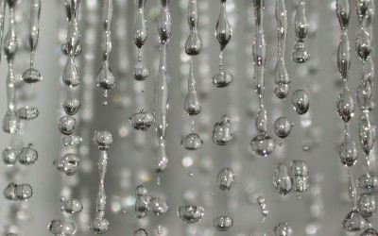
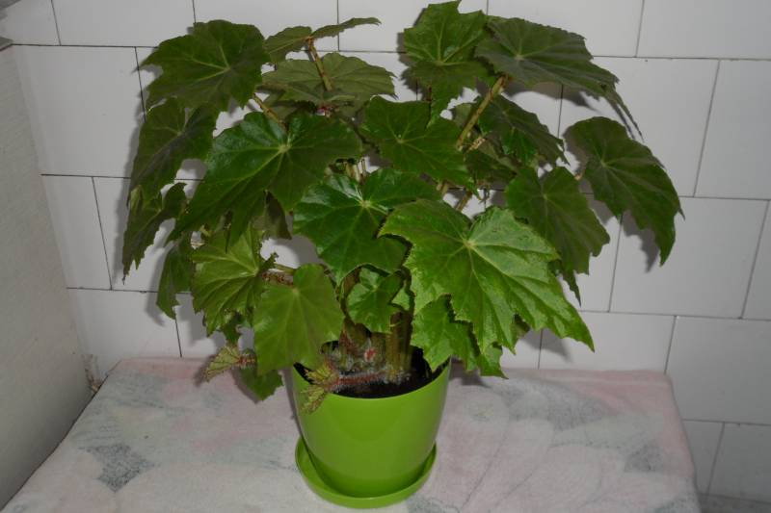
Теми проектів для молодших учнів
Визначення середньої швидкості руху краплі дощу.
Також учні можуть складати оповідання та казки на фізичні теми. Це заставить їх мислити, обдумувати та аналізувати, що і є основою винахідницької діяльності.
Визначення середньої швидкості росту квітки у вазоні.

Slide 28
У старших класах доцільно готувати об’ємні наукові презентації і виступати з ними, залучаючи інших до дискусії чи обговорення.
Вплив електромагнітного поля на живі організми.
Учні також можуть самі виготовляти фізичні прилади та макети і проводити з ними експерименти.
Оптичні прилади та їх застосування.

Slide 29
Висновки.
Проводячи дослідження самостійно, учні вчаться підбирати науковий матеріал, аналізують, роблять висновки. Це прищеплює дітям інтерес до навчальних і наукових досліджень; формує в них розуміння того, що їхнє навчання наближається до наукового пізнання; збагачує творчі здібності; впливає на їх інтелектуальний розвиток. При використанні дослідницьких технологій проявляється високий ступінь активності і самостійності учнів під час виконання експерименту, вироблення вмінь працювати з фізичними приладами й навичок обробляти результати спостережень і вимірювань, можливість проведення експерименту або спостереження за індивідуальним планом і в темпі, який визначають самі учні. У розпорядженні вчителя багато методів, головне – не відштовхнути дітей складністю завдань, забезпечити розуміння учнями виконуваної діяльності.

Slide 30
Дякую за увагу

